Slide 1

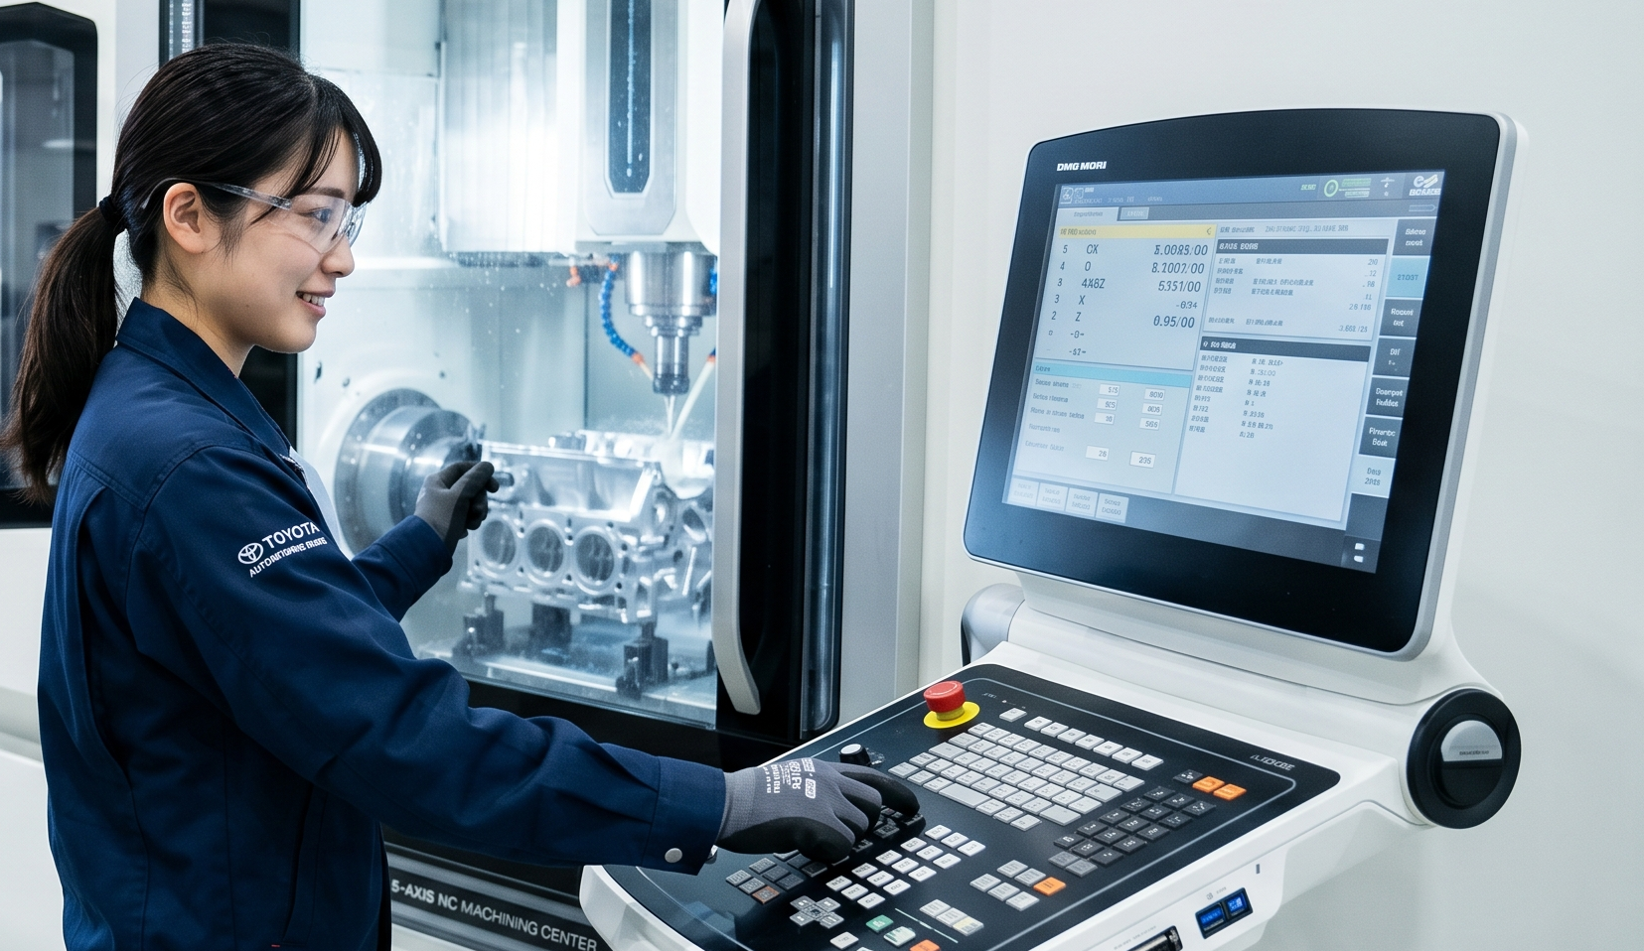
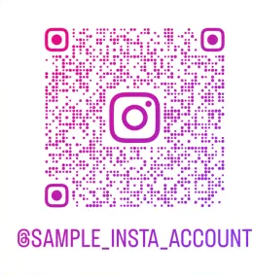
《勤務地》
大垣市内
CAREER NAVI
モノづくりって、
こんなにスマートだ！
01 どんな会社？
大垣から世界へ！最新マシンを操る精密部品メーカー
油まみれの工場はもう古い！冷暖房完備の超クリーンな職場で、世界中の自動車を支える最先端のモノづくり。同じ高校の先輩たちも、ゼロからプロになって活躍中！
02 どんな仕事をするの？
最新マシンで、世界を走る車の部品を削り出す！
ゲーム感覚で最新のNCマシンをプログラミング。ミクロン単位の超精密パーツをスマートに作る仕事です！
03 どんな高校生が向いている？
プラモ、ゲーム、スマホいじり。それが最高の才能！
「実習が一番好き」「ゲームの攻略を考えるのが得意」「メカの構造にワクワクする」。1つでも当てはまれば適性100%！そのこだわりや探究心が、最先端マシンを動かす最大の武器になります。
会社
DATA
３年間
離職率
０％
有給休暇
取得率
10０％
ゲーム
手当
5000円

